Slide 1
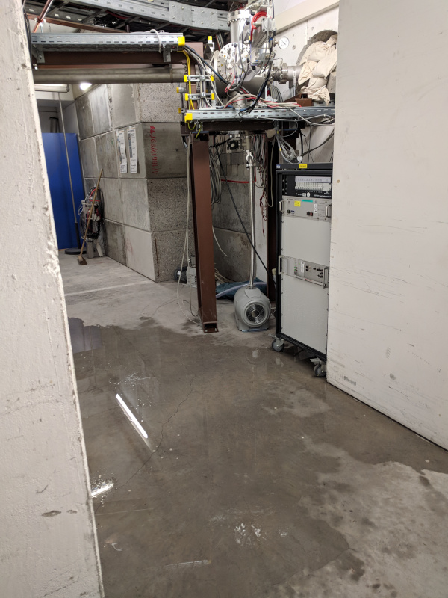
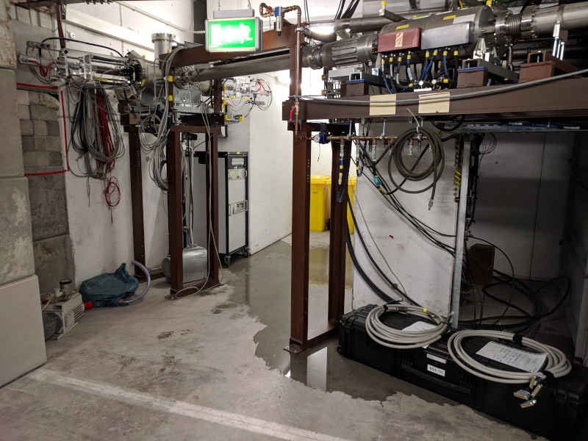
HEST – Zwischenfall vom 12.1.2022
Wassereintritt in NE8 nahe des Eingangs durch Ritzen in der Decke.
Wasser floss durch eine Lampe der Deckenbeleuchtung und tropfte auch auf eine Vakuumpumpe und das zugehörige Control-Rack (Pumpe lief weiter).
Wasser verfehlte nur knapp Strahldiagnosekomponenten, die mit Hochspannung betrieben werden.
Fotos: P. Boutachkov

Slide 2
HEST – Zwischenfall vom 12.1.2022
Ursache:
Bei Wartungsarbeiten an der Cryo-Installation auf dem Dach von NE8 durch eine Fremdfirma ist eine Schlauchverbindung eines Kühlkreislaufes gebrochen.
Dies ist auf einen Alterungsprozess zurückzuführen und wohl nicht erkennbar gewesen.
Infolgedessen sind ca. 50 l Wasser durch die Ritzen in der Decke nach NE8 gelaufen, bis das Wasser abgestellt werden konnte.
Folgen:
Es sind zum Glück weder Personen noch Equipment zu Schaden gekommen.
Am folgenden Tag (13.1.) war der Bereich wieder trocken.

Slide 3
HEST – Zwischenfall vom 12.1.2022
Dinge, die nicht optimal gelaufen sind:
Verursacher haben weder MK, STV, Shutdown-Koordination noch Betriebsleitung informiert.
MK wurde erst am Morgen des Folgetages (13.1.) durch Strahldiagnose-Kollegen, die während des Zwischenfalls in NE8 gearbeitet haben, über den Zwischenfall informiert.
Die Kollegen haben NE8 durch den regulären Eingang und die Pfütze verlassen, anstatt auf trockenem Wege den Notausgang zu nehmen.
In einem solchen Fall, wenn Wasser auf unklarem Weg durch die Decke eintritt und die Gefahr besteht, dass stromführende Komponenten davon getroffen werden, ist es durchaus gerechtfertigt den Notausschalter zu betätigen.

